Slide 1
Titel der Bachelorarbeit
Institut / Lehrstuhl | Betreuer: Name | Datum
Verteidigung der Bachelorarbeit
Vorname Nachname

Slide 2
Agenda
Einleitung
Grundlagen
Methodik
Ergebnisse
Diskussion

Slide 3
1. Einleitung

Slide 4
Motivation
Bayes'sche Optimierung effizientes und zuverlässiges Verfahren ABER
anfälliger gegenüber von Bias, Messfehler,….also im allgemein Unsicherheit
Daher Varianten die Unsicherheit berücksichtigen können

Slide 5
Forschungsfrage
Wie performen diverse robusten Bayes'sche Optimierungsverfahren hinsichtlich simulierten Unsicherheit gegeneinander

Slide 6
2. Grundlagen

Slide 7
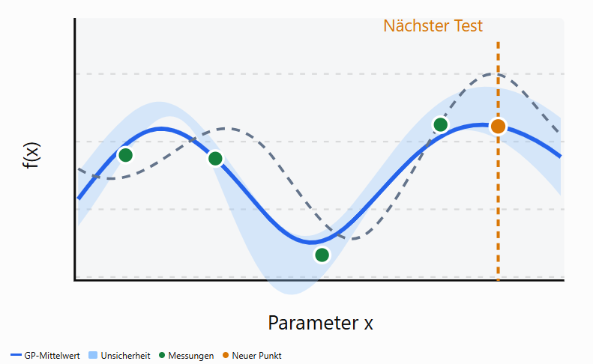
Black Bock –und Bayes'sche Optimierung
Black Bock Optimerung : Allgemeines Optimeurgsproblem: $x^{∗}=\arg{\min_{x∈𝒳}{f\left(x\right)}}$
:
Bayes'sche Optimierung : Spezeieles Optimeurgsverfahren $x^{∗}=\arg{\min_{x∈𝒳}{f\left(x\right)}}$
:
Algorithmus:
Erste Messwerte auswählen: Priori wissen sammeln
Surrogatemodelel trainieren: Vorhersage und Unsicherheit berechnen
Aquisitionsfunktion optiemren
Neue Kanidaten auswerden und zu schritt 2

Slide 8
Rauschmodelle: Input- und Output-Rauschen

Slide 9
3. Methodik

Slide 10
Untersuchte Verfahren (1/2)
Imprecise Gaussian Process
 | Robust Relevance Pursuit GP

Slide 11
Untersuchte Verfahren (2/2)
Adversarially robuste BO - StableOpt
AIRBO
Distributionally Robust BO -DRBO
Untersuchung hier im Vergelich schwierig

Slide 12
Benchmark-Setup
24 Benachmarkfunktion
Bayes'sche Optimierung
Bewertungsmetriken
Configuationsliste
Sechs BO Verfahren

Slide 13

Erfolgsbestimmung durch Metriken
Simple Regret:
Misst, wie weit die beste gefundene Lösung vom tatsächlichen Optimum entfernt ist.
$$\boxed{r_{T}=f\left({\overset{ˆ}{x}}_{T}\right)−f\left(x^{∗}\right)}$$
Cumulative Regret:
Misst, wie viel Verlust ein Algorithmus über alle Iterationen hinweg im Vergleich zur optimalen Entscheidung ansammelt.
$$R_{T}=\sum_{t=1}^{T}{\left(f\left(x_{t}\right)−f\left(x^{∗}\right)\right)}$$
Ziel : Mittels Metriken kann die kann der Fortschritt der einzeln Verfahren gemessen werden und
gegeneinander vergelichbar gemacht werden.
Die Art der Metriken liefert was für ein Fortschritt gemessen wird

Slide 14
Pipeline
Pre-Prozess
Main-Prozess
Post Processing
Conifuations der zu bestimmenten Paramter
Main Prozess:
Nimmt Stricporbe und Parametr und fitten enstrepchend BO Verfahren über meher Iteration hinweg
Spercher daten und werden Ausgwerte und geplotet
Stichproben erzeugen

Slide 15
4. Ergebnisse

Slide 16
Ergebnisse: Output-Rauschen (Y)

Slide 17
Ergebnisse: Input-Rauschen (X)

Slide 18
Ergebnisse: X- und Y-Rauschen

Slide 19
Gesamtranking der Verfahren

Slide 20
5. Diskussion

Slide 21
Diskussion und Limitationen

Slide 22
Fazit und Ausblick

Slide 23
Vielen Dank für Ihre Aufmerksamkeit

Slide 24
Literatur

Slide 25

Backup: Formeln der robusten Verfahren

Slide 26
Backup: Weitere Konvergenzplots

Slide 27
Backup: Konfiguration und Laufzeiten

